Slide 1
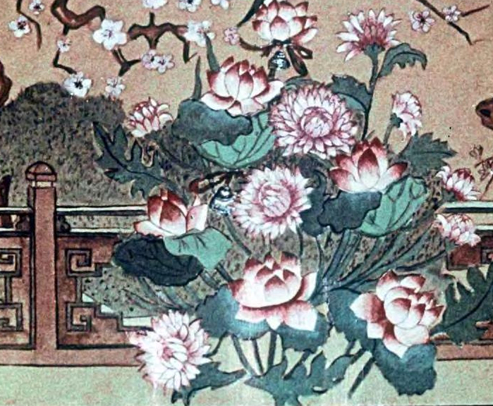
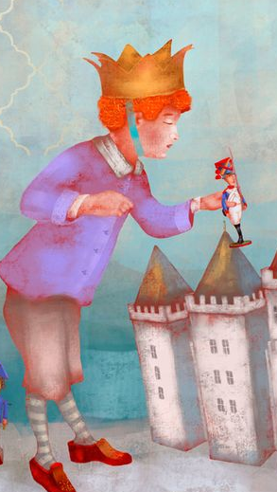

«Он был очень похож на настоящего, но весь осыпан бриллиантами, рубинами и сапфирами» .
Мраморный мальчик, «Русалочка»
Оловянный солдатик,
«Стойкий оловянный солдатик»
Соловей, «Соловей»

